Slide 1


認識Python
講師:陳重瑜

Slide 2
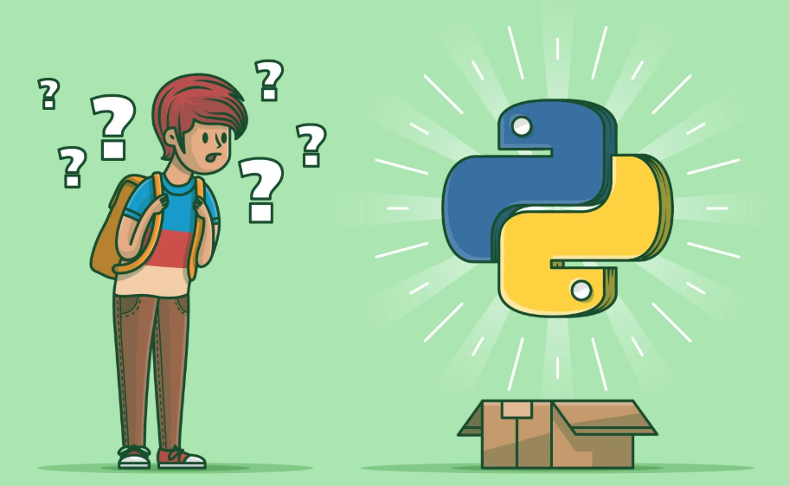
課程介紹
認識Python
-下載安裝
-基本語法
-撰寫程式
-看懂程式
-修改程式

Slide 3

01
課程複習/補充
Lecture

Slide 4
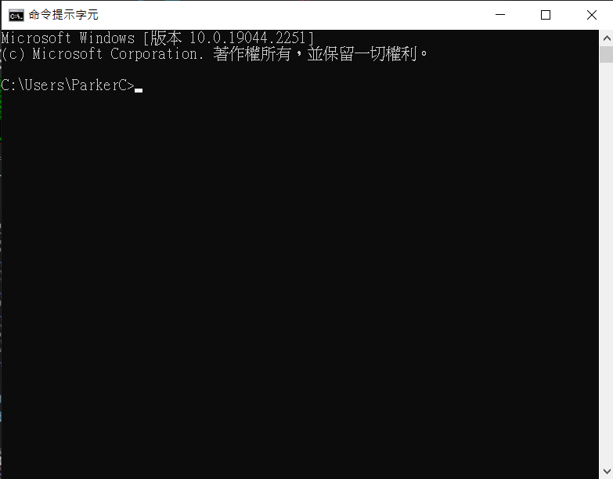
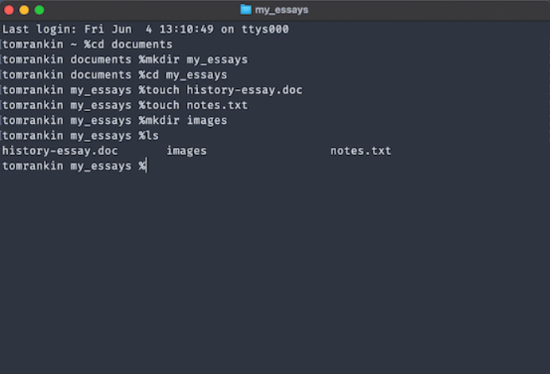
CMD/終端機

Slide 5
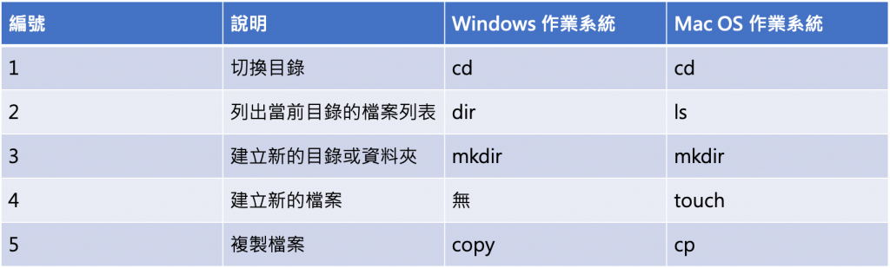
CMD/終端機
命令提示字元/終端機 是甚麼?
-命令提示字元主要用於執行 Windows 控制台程式或某些 DOS 程式的殼層程式。
-簡單來說，就是「(人類)使用者與(電腦)計算機互動的裝置」。
(輸出系統一般是螢幕，輸入系統則是鍵盤。)
Notes:
SHELL :為使用者提供一個介面，讓使用者透過命令行執行程式來管理系統。

Slide 6
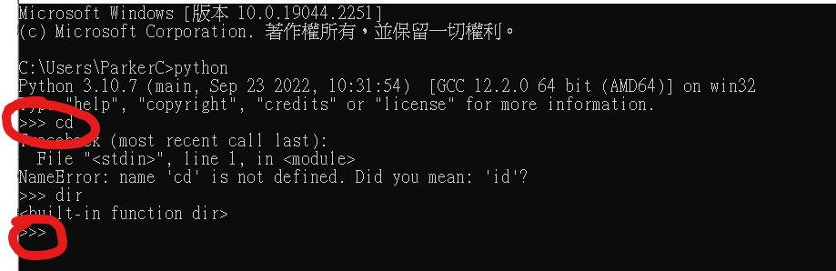
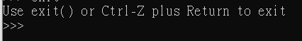
CMD/終端機
常見問題
Notes:
有些人說 我輸入了cd dir ls 之類的 怎麼會沒有反應
可能是像畫面這樣 你是先輸入了python 你進到了python裡面了 你在裡面打的東西 都被認為是在寫python的程式碼
所以要先跑出來

Slide 7
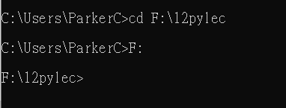
CMD/終端機
常見問題-執行程式
Notes:
要注意資料夾位置 不然他找不到這個檔案
所以要先使用cmd指令 來移動你現在的位置 或是 確認你現在的位置有沒有你要開啟的檔案

Slide 8
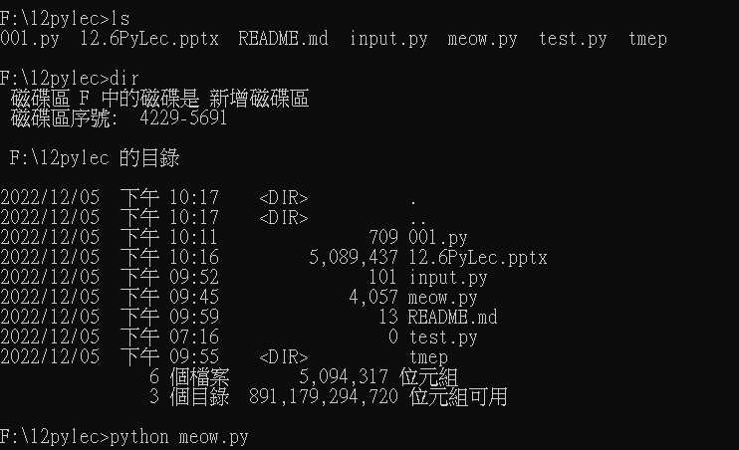
CMD/終端機
常見問題-執行程式

Slide 9
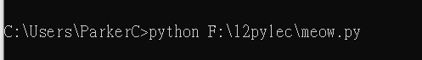
CMD/終端機
常見問題-執行程式
Notes:
偷懶寫法

Slide 10
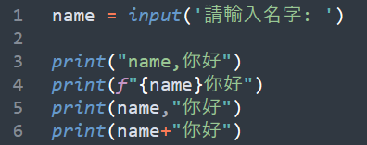
python語法
複習
Notes:
想一下會有什麼結果 哪裡會有空格 哪裡會是name哪裡會是你輸入的名字

Slide 11
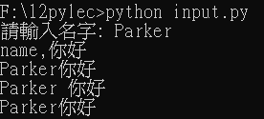
python語法
複習

Slide 12
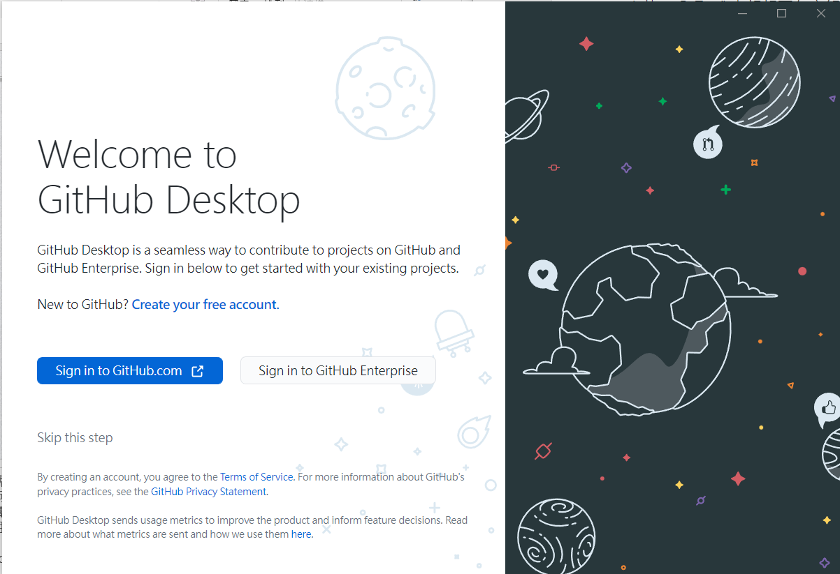
Git

Slide 13
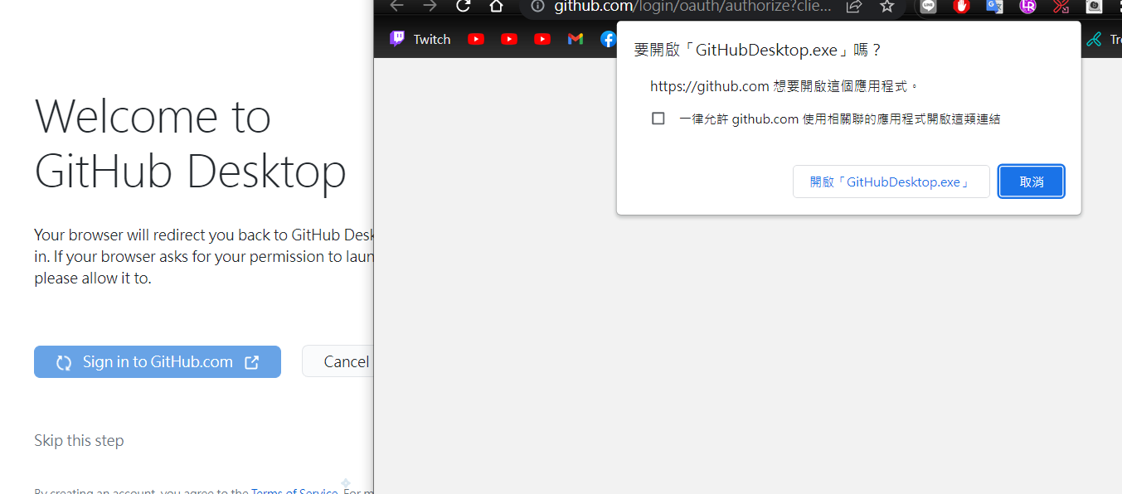
Git

Slide 14
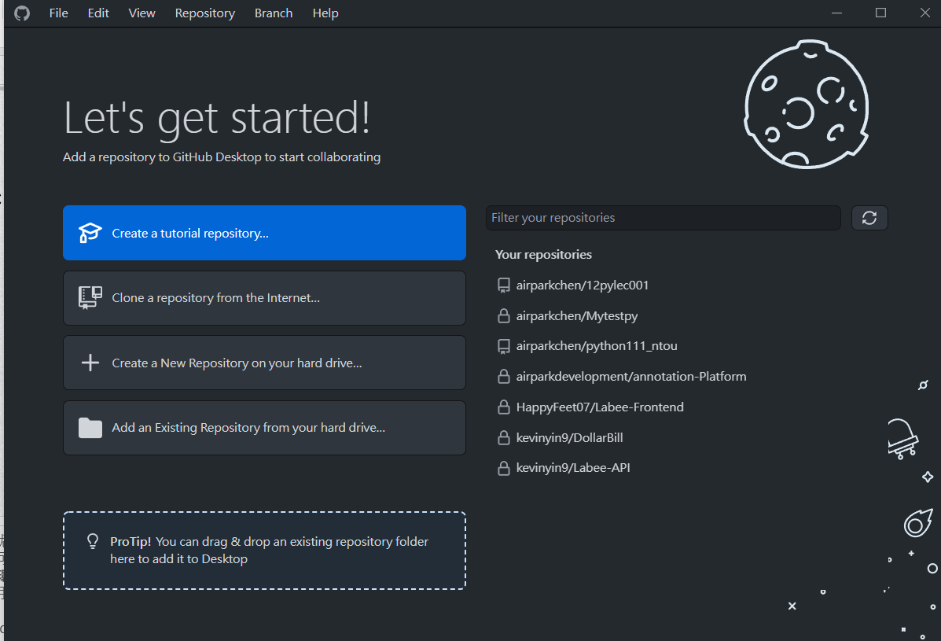
Git

Slide 15
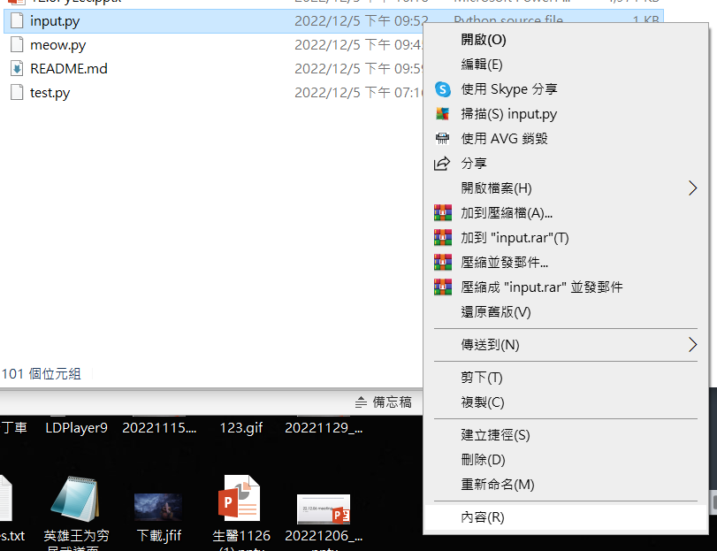
Sublime
Notes:
有些人有詢問打不開檔案

Slide 16
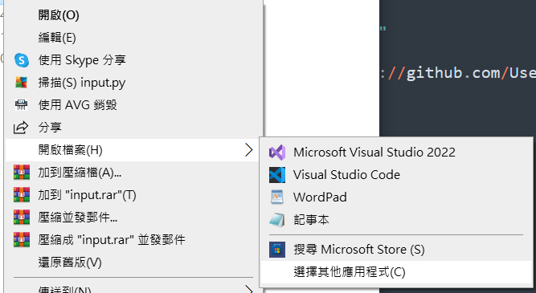
Sublime

Slide 17
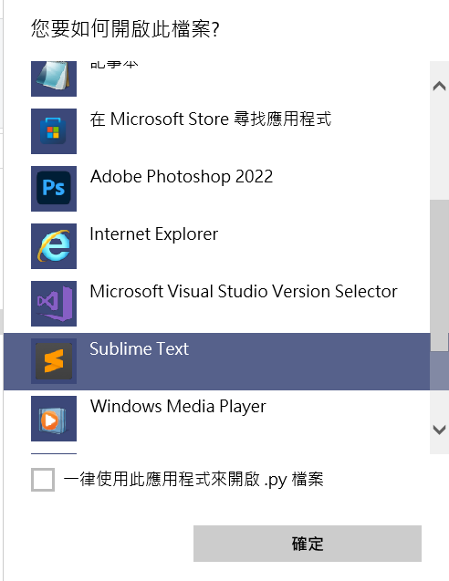
Sublime

Slide 18
02
Python語法
Lecture

Slide 19
好的寫法
Coding Style
-Googlec 公布的 Python Style Guide
https://tw-google-styleguide.readthedocs.io/en/latest/google-python-styleguide/
重點
-等號左右該有空格
-逗點後該配空格
好的變數命名
-變數命名該[貼切、直覺]
-應該全部小寫
-有多個字詞，應該用底線分開
Notes:
程式碼其實 讀比寫來的常發生
不管是我們讀自己的程式碼 或是我們參考別人的程式碼
甚至要修改成自己能用的程式碼 也需要先讀懂
所以Coding Style 非常重要
要讓自己和別能輕鬆看懂 才是好的程式碼

Slide 20
註解
註解
-是寫給人看的
-不會執行
甚麼時候使用註解
-告訴別人/自己 接下來的程式是做什麼的
-解釋某部分程式碼是做什麼的
Notes:
舉例:
這裡我再練習變數宣告
這邊處理使用者帳號
把X的值設成5

Slide 21
比較符號
比較運算子(Comparison operator)
-compare.py
Notes:
兩個等於? 確認兩邊的值有沒有一樣
!= 檢查左右有沒有不一樣
==
!=
>
<
>=
這些比較運算子 你可以想成他在問問題
理解 結果維布林值

Slide 22
If架構
If0.py
If 後面是條件 將裡面的條件化簡成Bool
If一定要街一個會算成True/False的問題
Notes:
If 後面是條件 將裡面的條件化減成Bool
Block 框框
If一定要街一個會算成True/False的問題

Slide 23
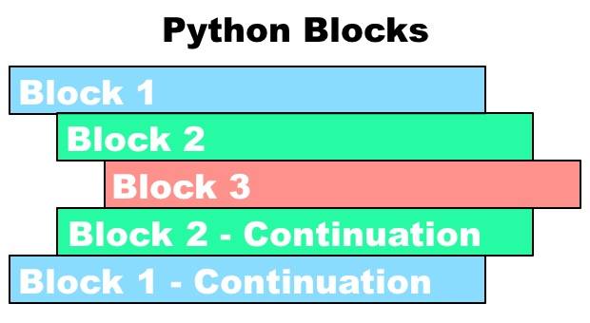
框框
甚魔是框框?
-
Notes:
比較難懂得是 If 裡面還有if

Slide 24
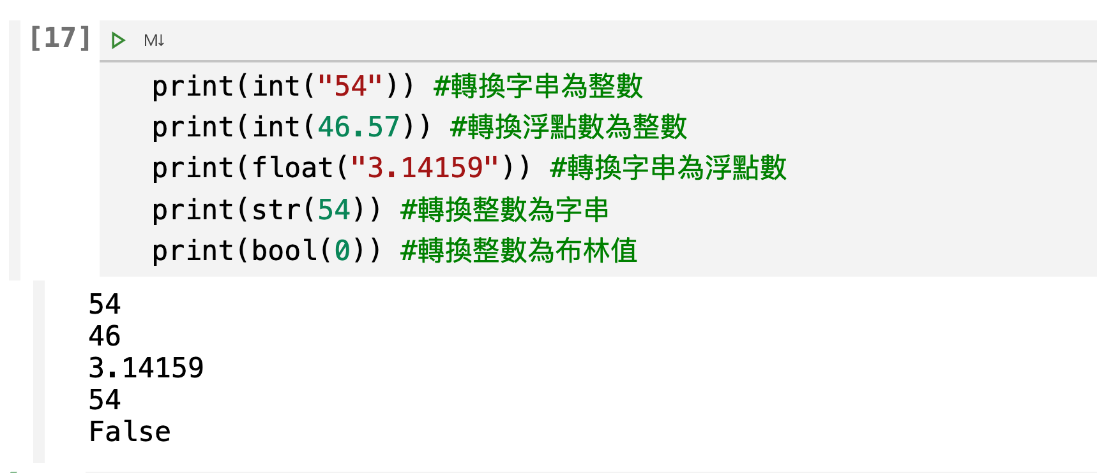
型別轉換
if.1.py
-
Notes:
print(f"age的資料類型為{type(age)}")
剛剛的比較運算子 你不能把 字串跟整數做比較
為什麼20是字串
Input是讓使用者輸入內容
但是這個內容永遠都是字串
所以這時候我們必須做型別轉換
Age = int(age)

Slide 25
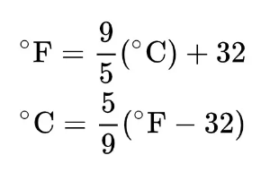
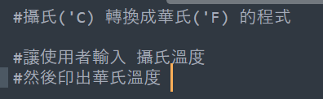
Practice001.py
溫度轉換程式

Slide 26
If架構延伸
If2.py
-if 如果
-else 否則
If3.py
-elif (else if)另外如果
Notes:
這些都是if的延伸
注意延伸這個字
代表他必須接在if後面使用 不能單獨出來使用

Slide 27
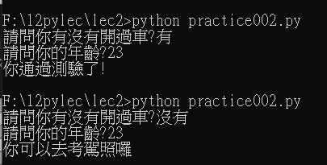
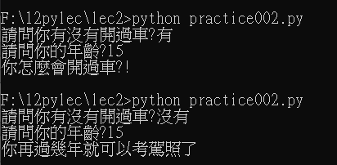
Practice002.py
年齡判斷程式

Slide 28
While迴圈
迴圈(讓你的程式重復值執行) while0.py
-while loop
-for loop
Notes:
逃出WHILE 直到條件為FALSE
Ctrl c
X = x+1

Slide 29
While True
While True loop (while1.py
-將判斷的部分 直接寫成True
→一定會進去 且 出不來
Notes:
直接寫成True 一定會進去且出不來
break

Slide 30
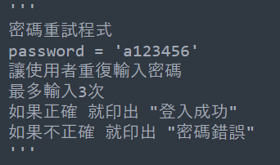
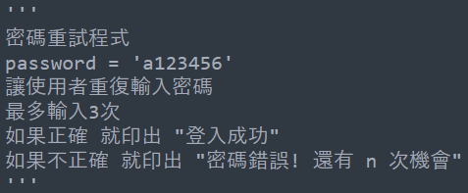
Practice003.py
密碼重試程式

Slide 31
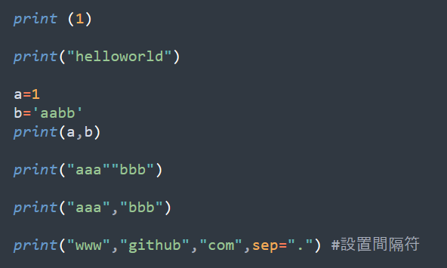
Python
Print進階

Slide 32
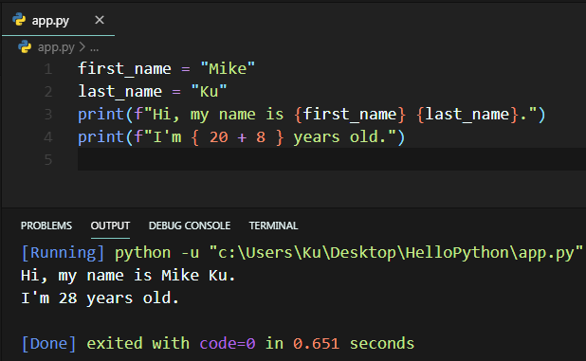
Python
Print進階

Slide 33
00
課外資源推薦
Lecture

Slide 34
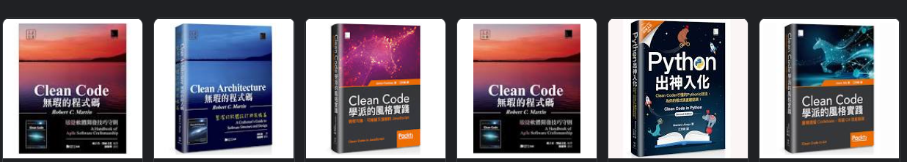
Python
Clean Code

Slide 35
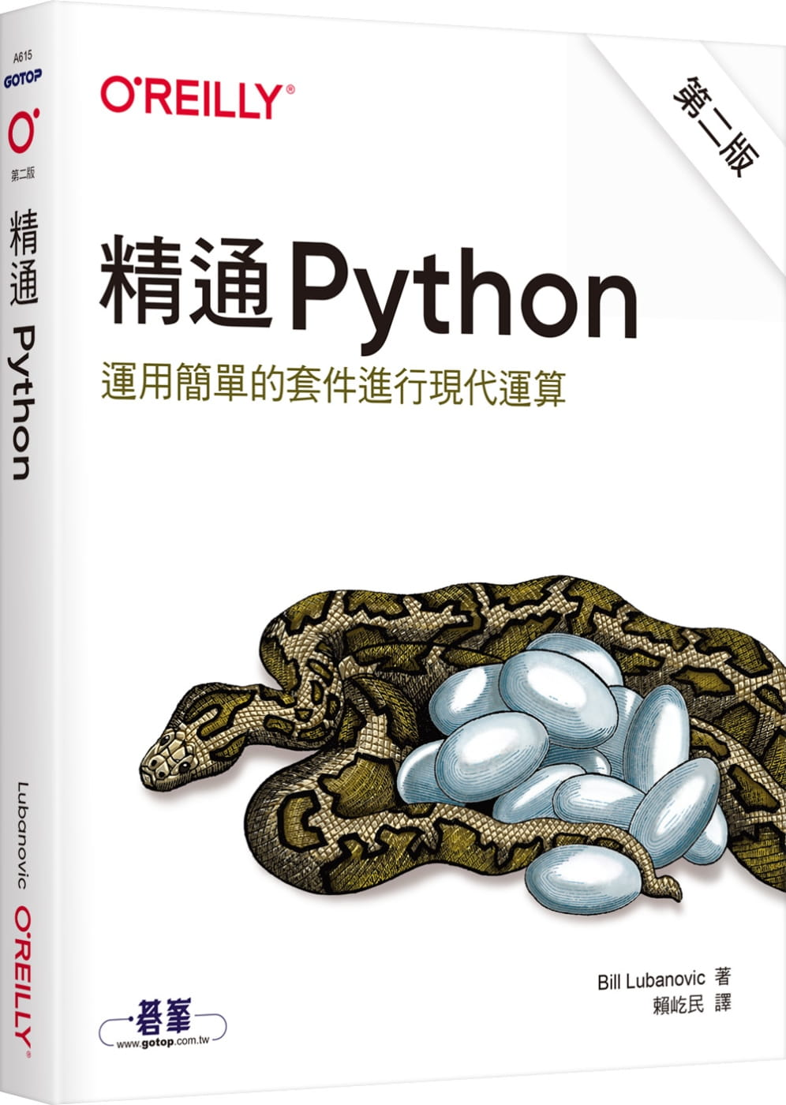
Python
Python課本/工具書

Slide 36
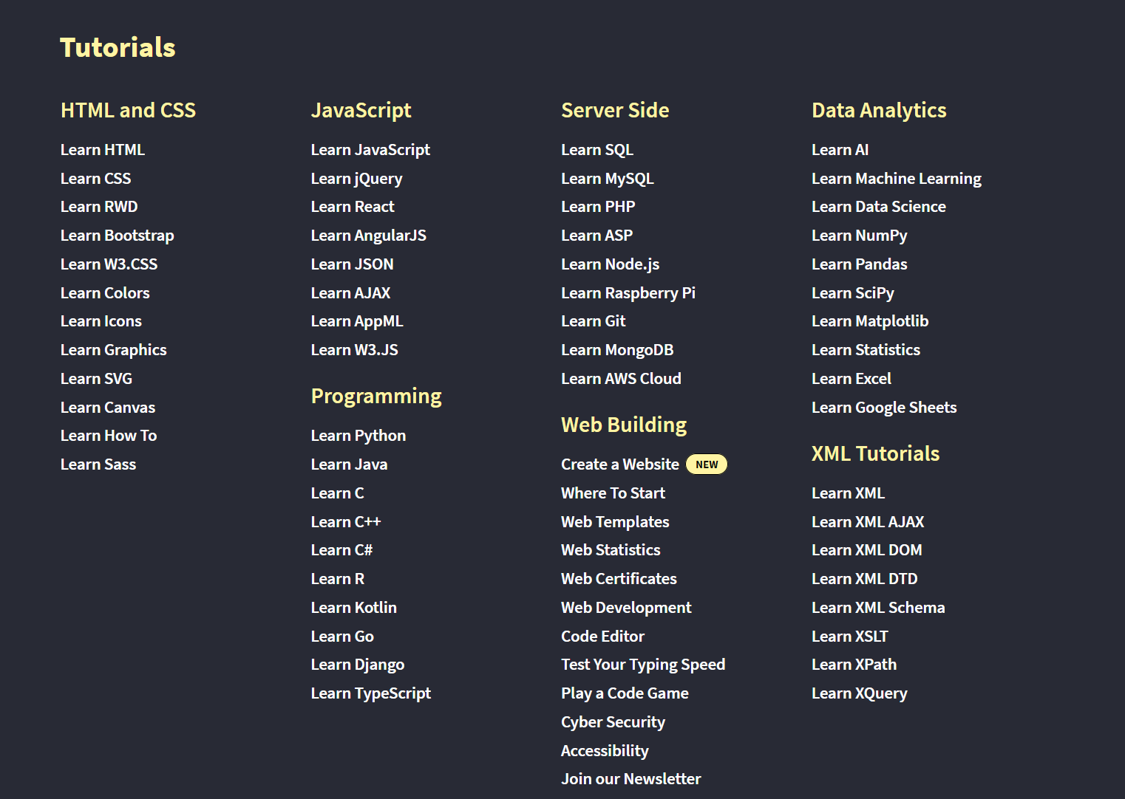
Python
W3school
https://www.w3schools.com/

Slide 37
?
上傳Github
Lecture

Slide 38
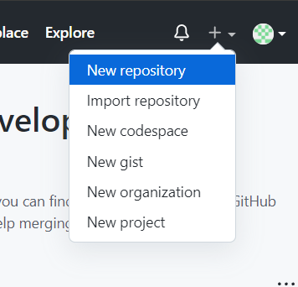
Python
上傳Github
-sign in
-new repo
-桌面建立新資料夾
-CMD中cd 進去剛剛的資料夾
-git指令

Slide 39
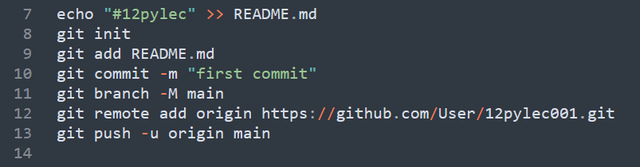
Python
上傳Github
-git指令
Notes:
Echo 是Cmd的指令 等同python 的 print
第一行是將 “ “寫入README.md
Git init 是初始化成一個git的資料夾(要勾選隱藏項目) 以後就能做git的操作了
Git add 加入Readme進入追蹤清單 (只將readme上傳 加入追蹤清單)
Git commit 加入版本 -m = message 後面是字串 版本的介紹
Git remote add origin 簡單來說把電腦的資料夾跟網路上github的資料夾連結

Slide 40
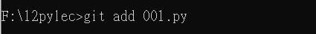
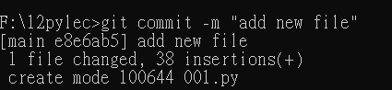
Python
上傳Github
-上傳程式

Slide 41

Python Lecture
Contact
Max

Slide 42
2
0
2
2
Thanks For
Watching

